Slide 1


“Детское экспериментирование и его влияние на развитие познавательной активности ”
Воспитатель:Китайчик Е.В.

Slide 2
Актуальность
Актуальность детского экспериментирования в том, что – это особая форма поисковой деятельности дошкольников, в которой проявляется собственная активность детей, направленная на получение новых знаний.
Главное достоинство применения этого метода заключается в том, что в процессе эксперимента:
Дети получают реальные представления о различных сторонах изучаемого объекта и его взаимоотношениях с другими объектами и со средой обитания.
Идет обогащение памяти ребенка, активизируются его мыслительные процессы.
Развивается речь.
Формируется самостоятельность, целеполагание, способность преобразовывать какие-либо предметы и явления для достижения определенного результата.
Развивается эмоциональная сфера ребенка, творческие способности, формируются трудовые навыки, укрепляется здоровье за счет повышения общего уровня двигательной активности.

Slide 3
Цель: развитие познавательной активности и способностей детей в процессе экспериментирования.
Задачи: Поддерживать интерес дошкольников к окружающей среде, удовлетворять детскую любознательность.
Развивать у детей познавательные способности, речь, мышление.
Воспитывать стремление сохранять и оберегать природный мир, следовать доступным экологическим правилам в деятельности и поведении.
Формировать опыт выполнения правил техники безопасности при проведении опытов и экспериментов .

Slide 4
Структура экспериментирования:
1. Постановка проблемы;
2. Поиск путей решения проблемы;
3. Проведение наблюдения;
4. Обсуждение увиденных результатов;
5. Формулировка выводов.

Slide 5
Направления опытно – экспериментальной деятельности
живая природа( характерные особенности сезонов в разных природно – климатических зонах, многообразие живых организмов как приспособление к окружающей среде, и др)
неживая природа (вода, воздух, космос, почва, звук, свет, магнетизм, вес,);
Человек ( функционирование организма; рукотворный мир: материалы и их свойства, преобразование )

Slide 6
Методы:
-Проблемно-поисковый метод: активные действия ребенка по обследованию объектов.
-наблюдения за объектом
-Просмотр иллюстраций
-Беседа с элементами дискуссии
-Познавательный рассказ воспитателя
-Чтение художественной литературы.
-Проведение опыта, эксперимента

Slide 7
Предметная среда:
1.Приборы помощники ( увеличительные стёкла , песочные часы , компас , магнит, микроскоп ).
2.Разнообразные по объёму и форме сосуды из различных материалов ( пластмасса , стекло , металл ).
3.Природный материал ( камешки , глина , песок , ракушки , шишки , мох , семена , листья деревьев ).
4.Разные виды бумаги : обычная , картон , наждачная , копировальная.
5.Красители : пищевые и непищевые ( гуашь , акварель ).
6.Медицинские материалы ( пипетки , колбы , деревянные палочки , мерные ложки , трубочки для коктейля ).
7.Прочие материалы ( зеркала , воздушные шары , сыпучие материалы , цветные и прозрачные стёкла , свечи).
8.Измерительный материал ( метр , линейка , условные мерки ).

Slide 8
Формы взаимодействия с родителями:
Анкетирование родителей
.Привлечение к созданию познавательно-развивающей среды в группе, помощь в оборудовании уголка экспериментирования, пополнении необходимыми материалами
.Оформление наглядной информации в родительском уголке: консультации, памятки, рекомендации
Родительские собрания, на которых родители узнают о форме организации исследовательской работы , знакомятся с разновидностью экспериментов
.оформление папки «Мои открытия», тематические ширмы- передвижки
.Совместная детско-взрослое творчество( изготовление книжек-малышек, оформление альбомов, фоторепортажи)

Slide 9
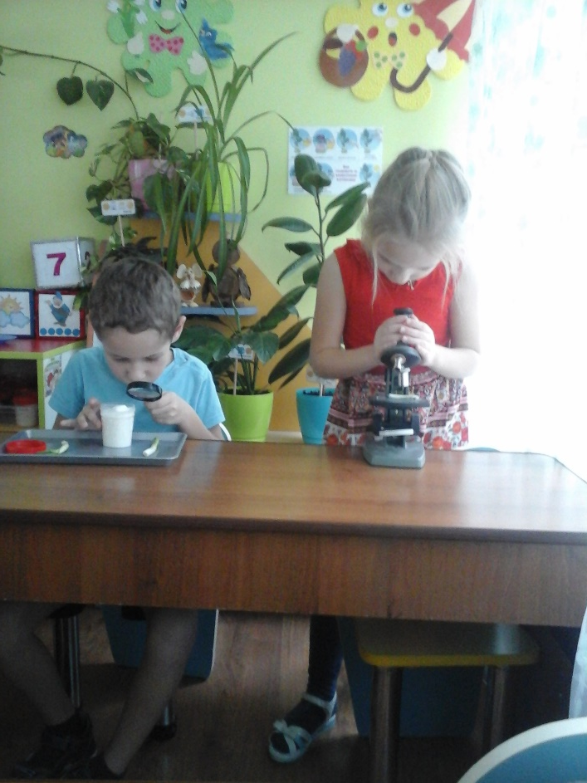
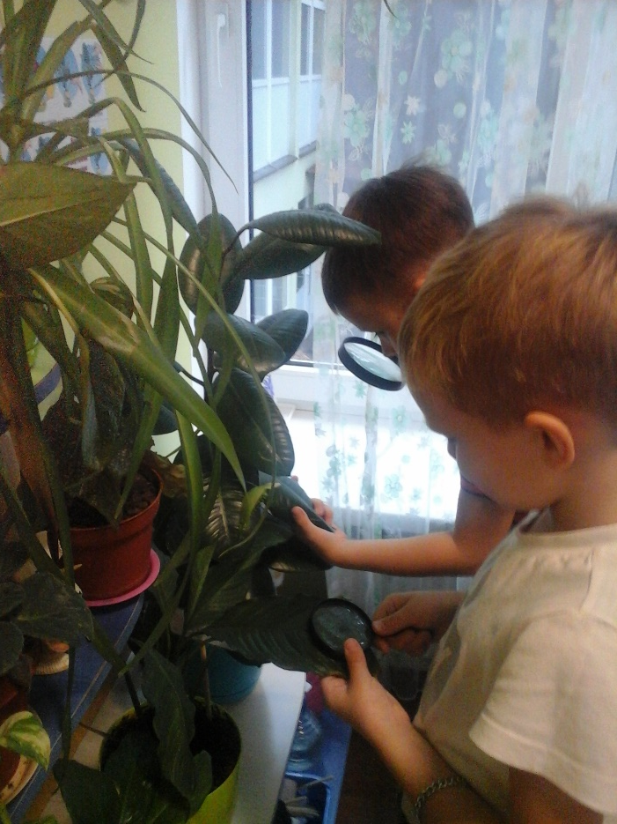
Организация работы с детьми
Эксперимент “Волшебные стеклышки”

Slide 10
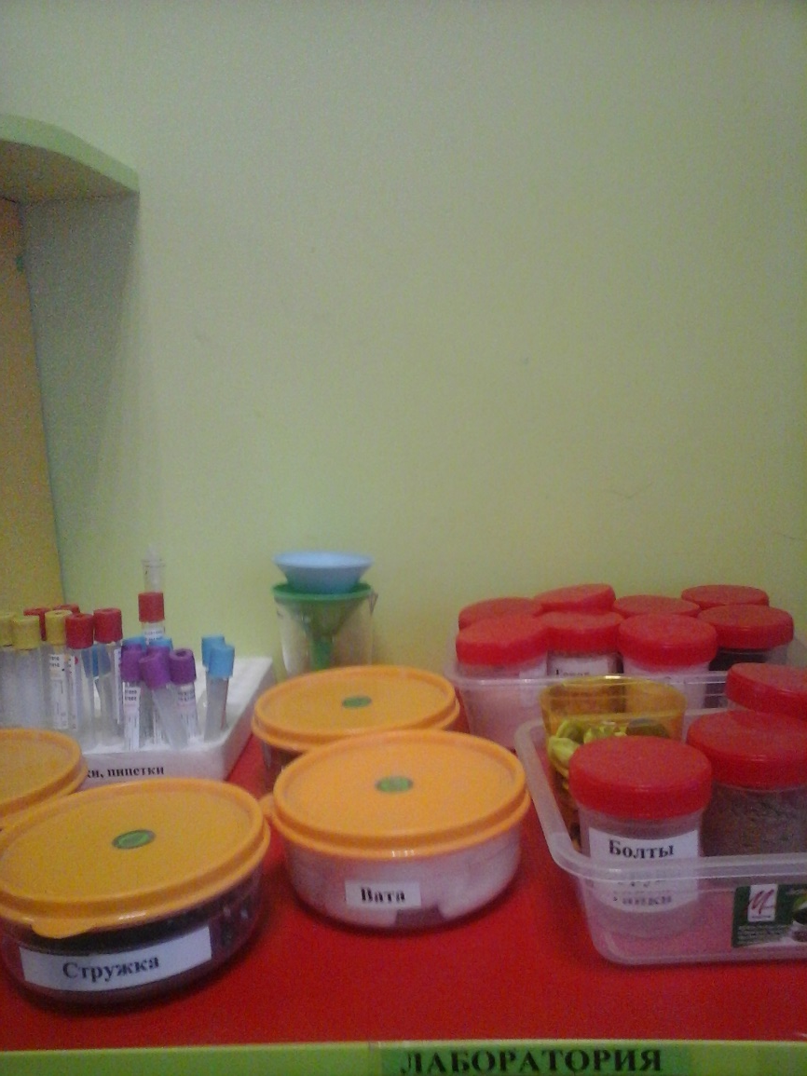
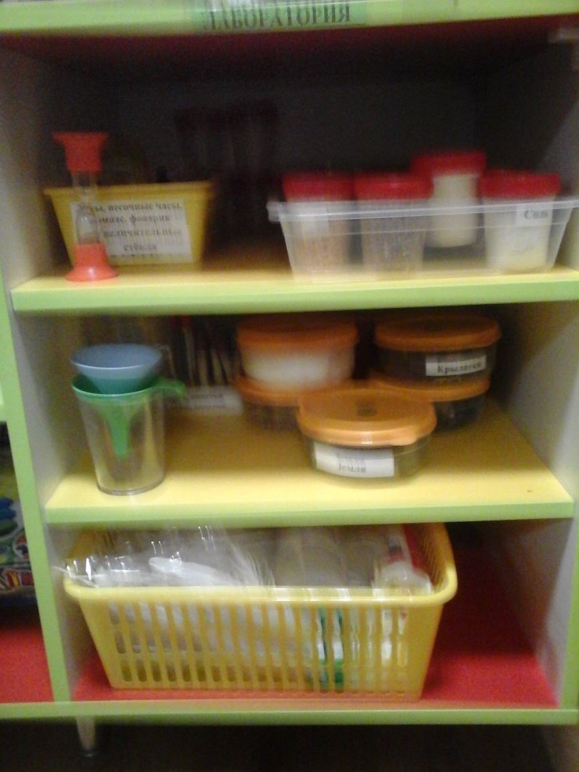
“Экспериментальная мастерская”

Slide 11

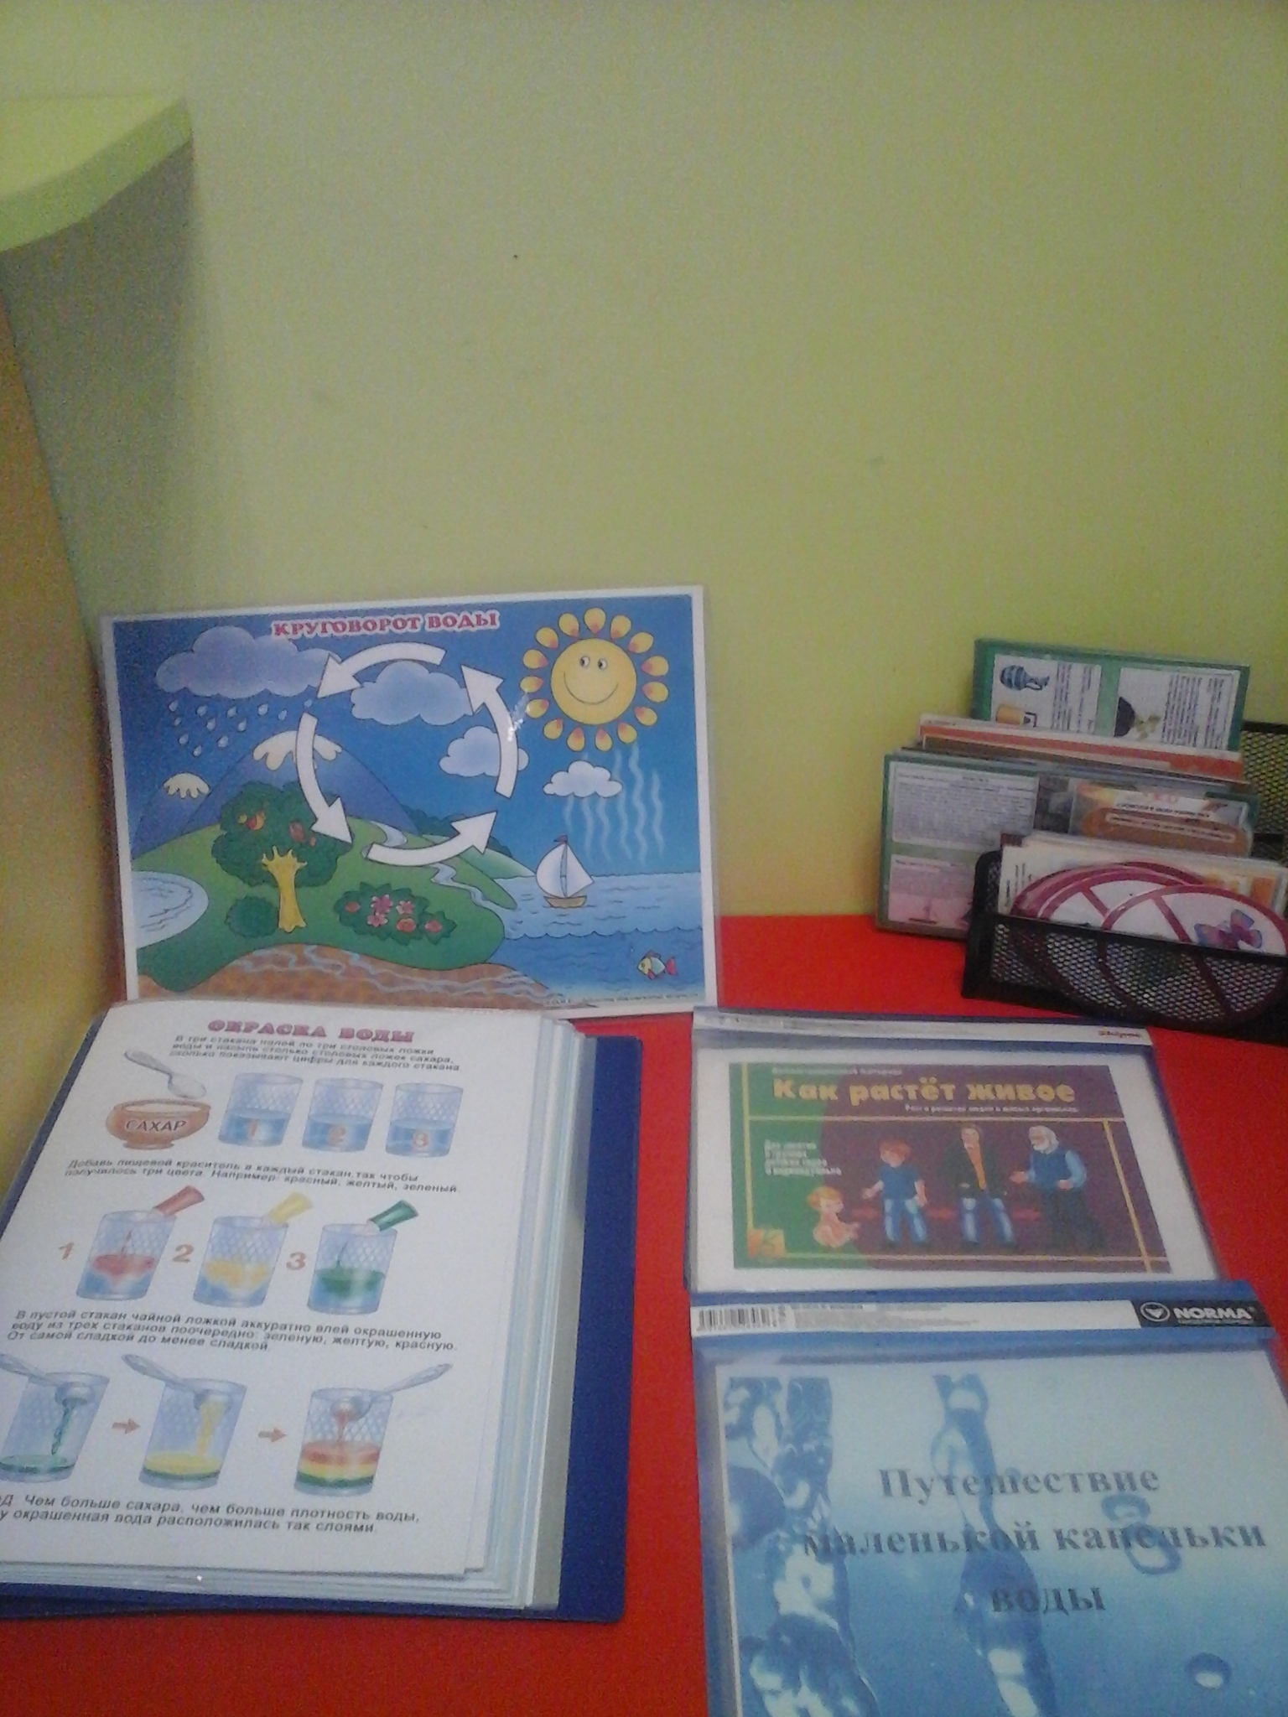


Что мы изучаем?

Slide 12
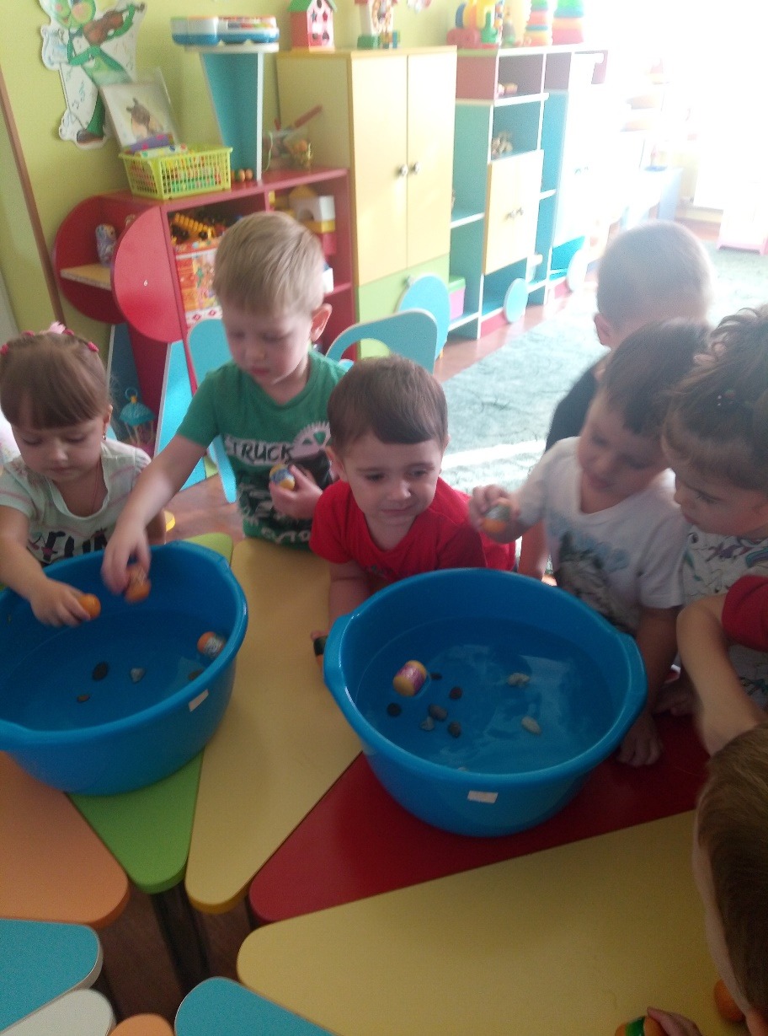
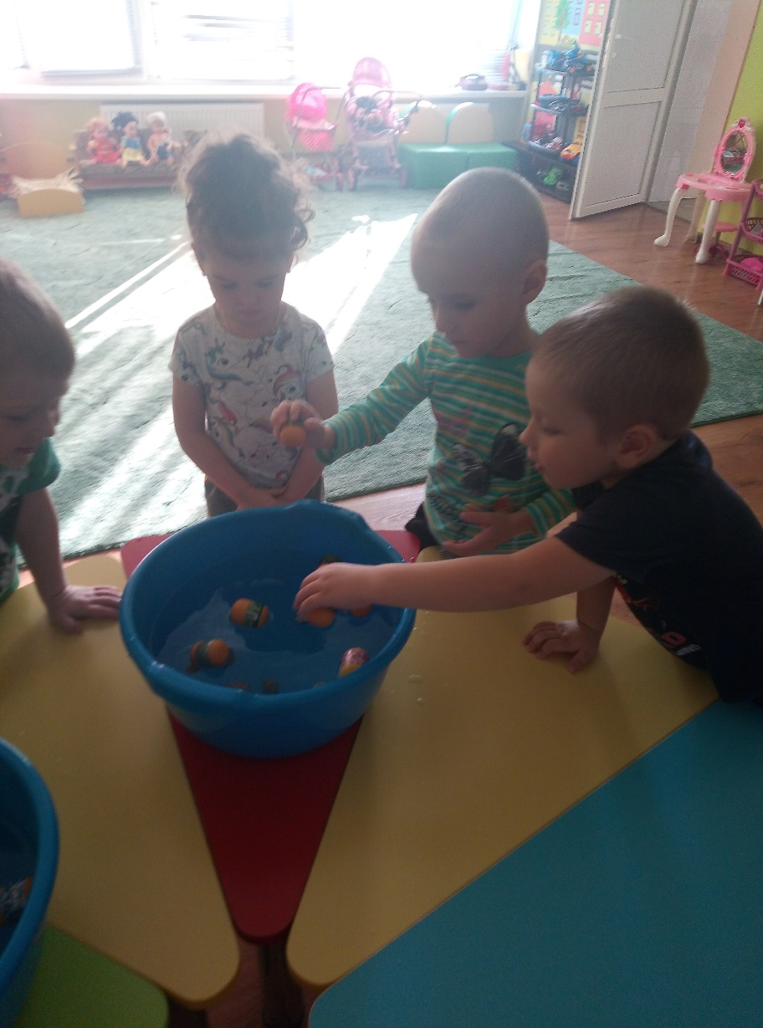
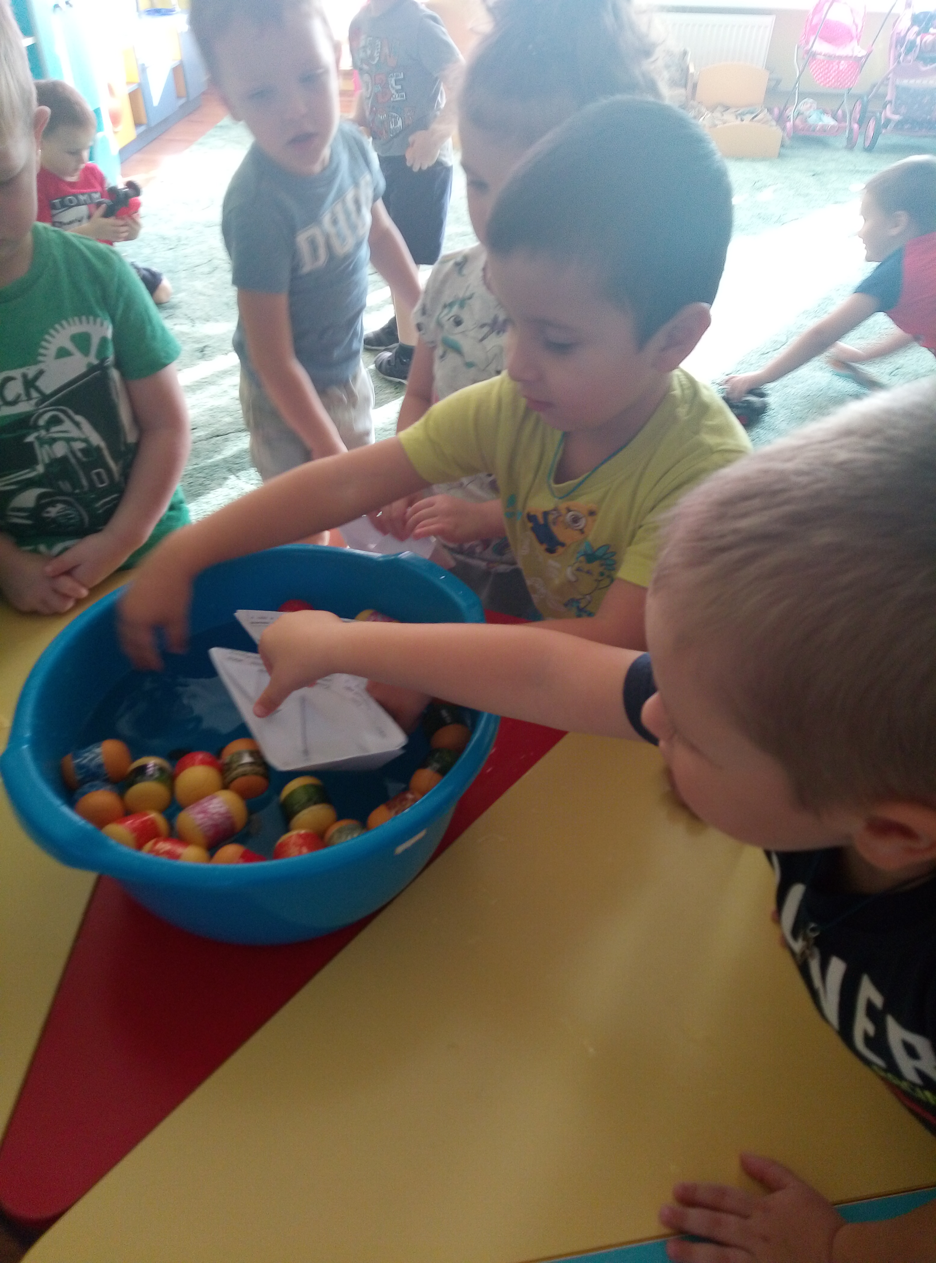
Опыт « плавает-тонет»

Slide 13
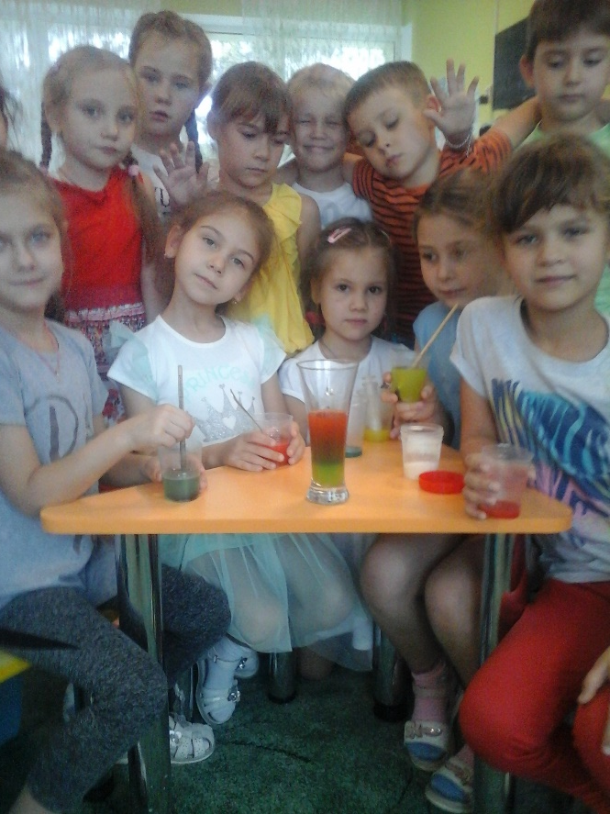
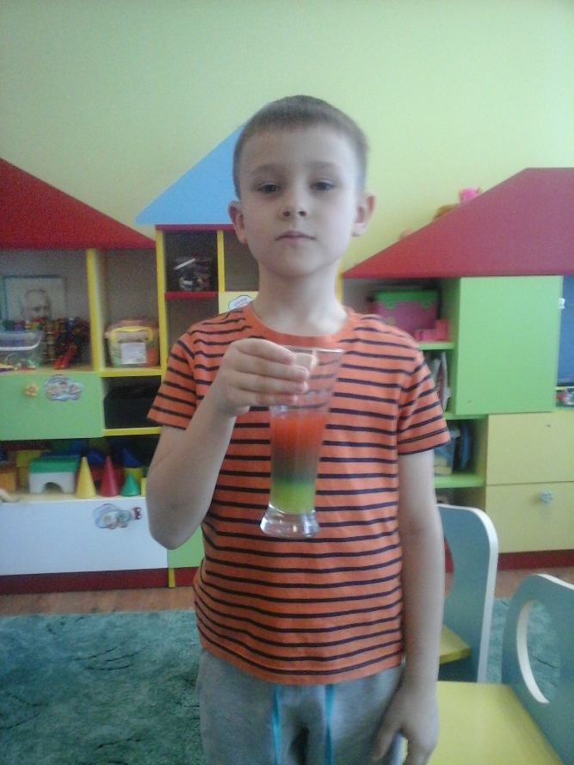
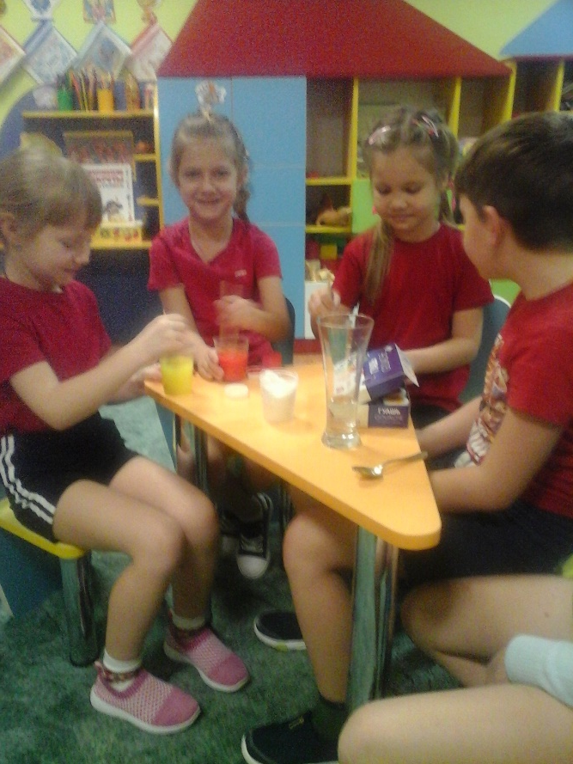
Эксперимент “Яркая радуга из воды”

Slide 14
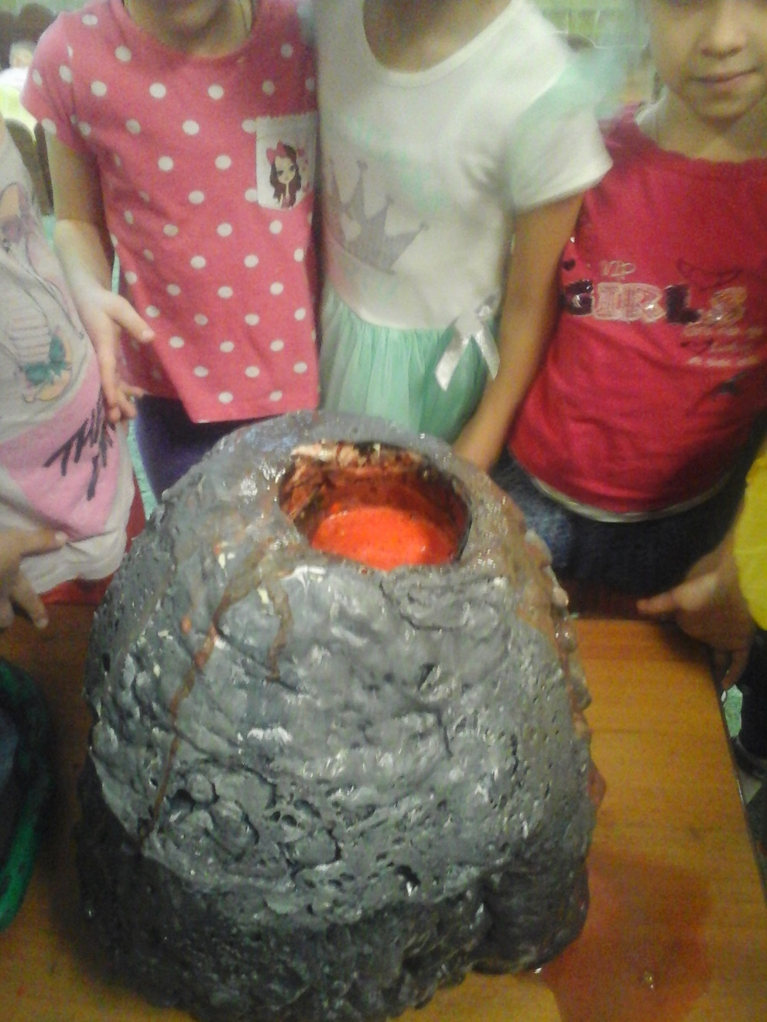
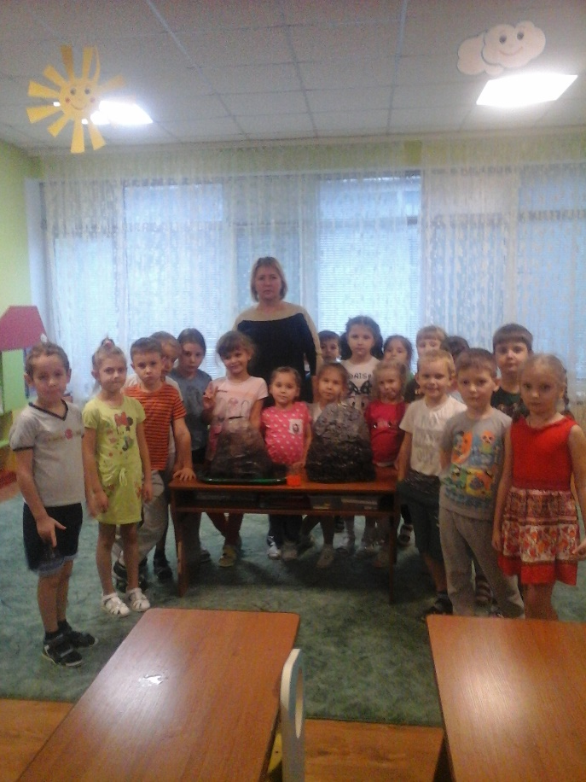
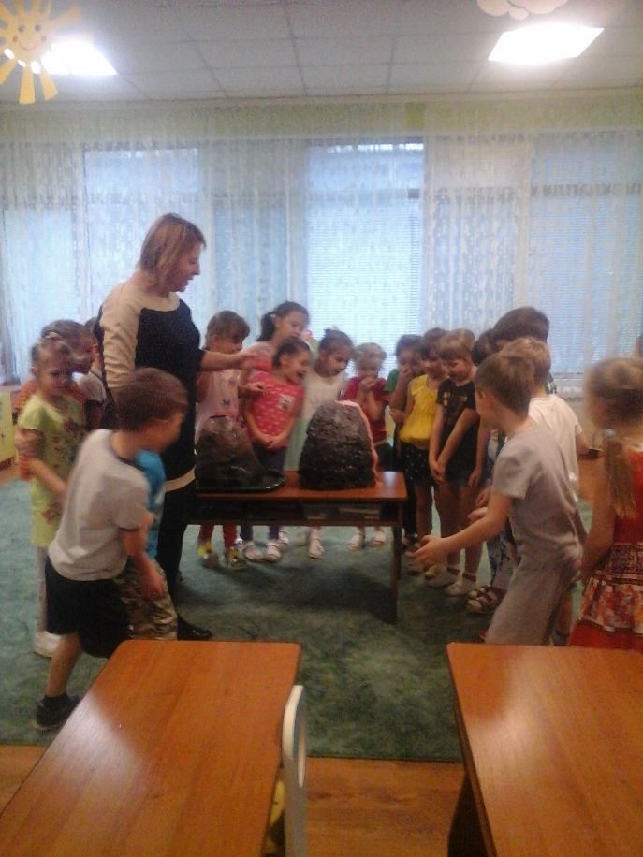
Эксперимент “Извержение вулкана”

Slide 15
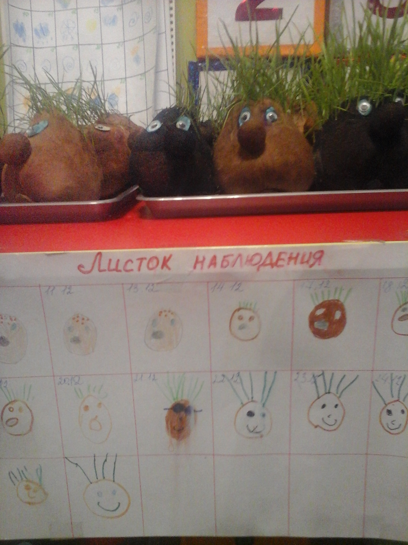
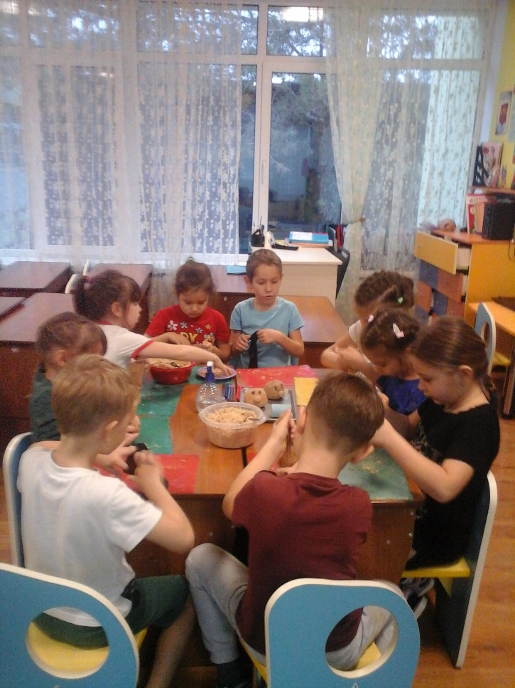
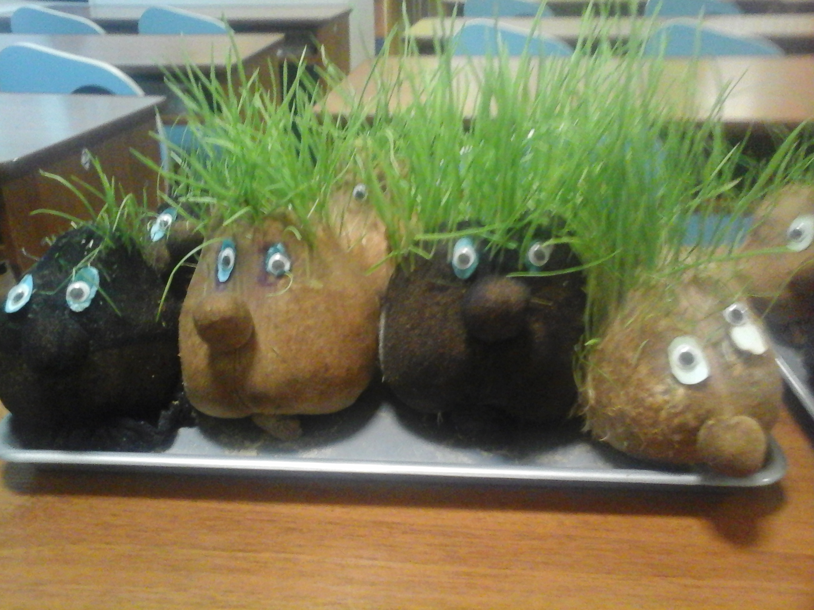
Проект “Веселые Травянчики”

Slide 16
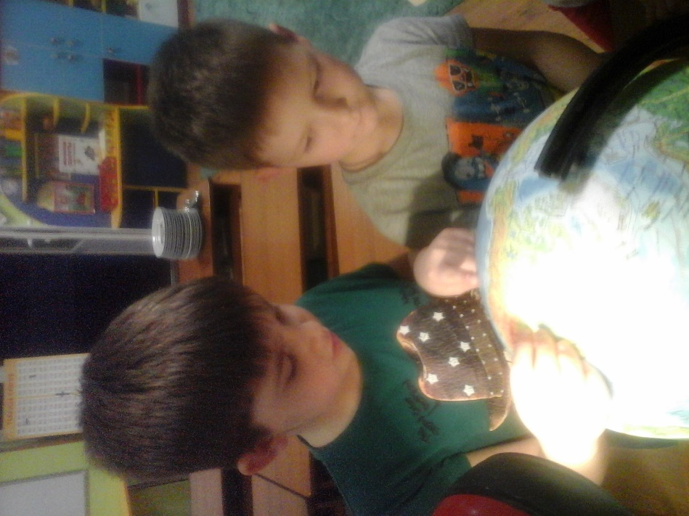
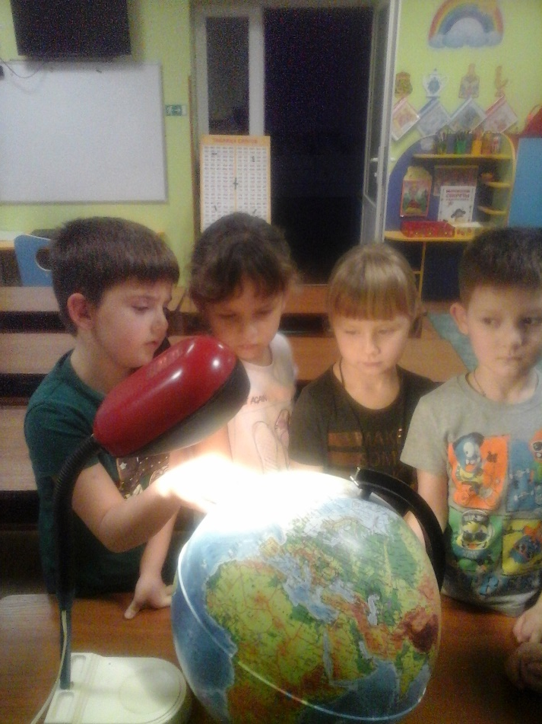
Опыт «День и ночь»

Slide 17
Вывод:
Использование опытно-экспериментальной деятельности в педагогической практике является эффективным и необходимым для развития у дошкольников исследовательской деятельности, познавательного интереса, увеличения объема знаний и умения владеть этими знаниями. Так как в опытно-экспериментальной деятельности дошкольник получает возможность напрямую удовлетворить присущую ему любознательность, упорядочить свои представления о мире.

